Slide 1

电感和电容对交变电流的影响
主讲人：王朝祥 | 学 | 校：北京市第八十中学
学 科：物理（人教版） | 年 | 级：高二下学期

Slide 2
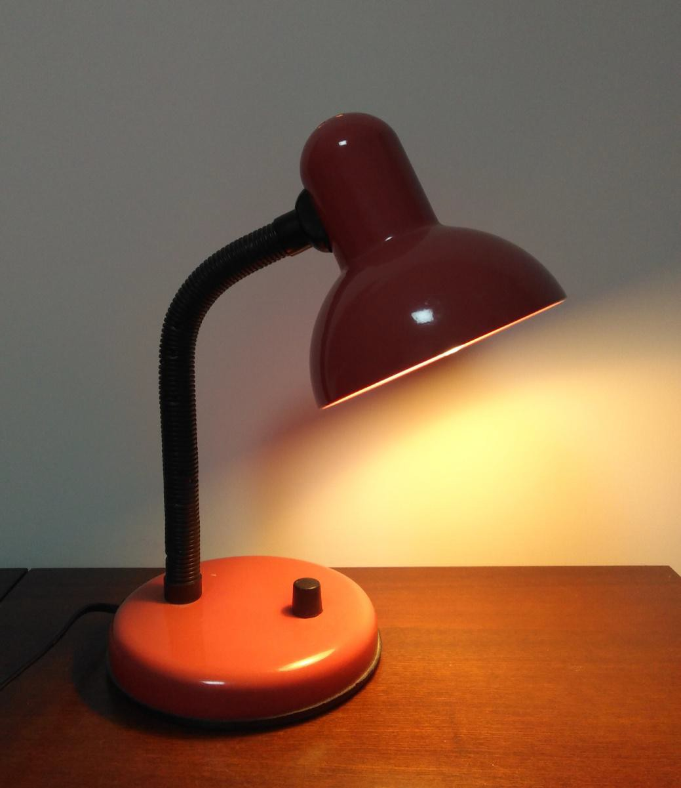
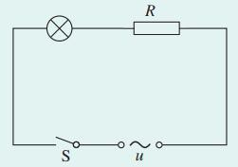
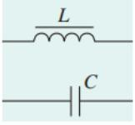
高中物理
电阻对交变电流有阻碍作用
纯电阻电路 I = ^{U}
R

Slide 3
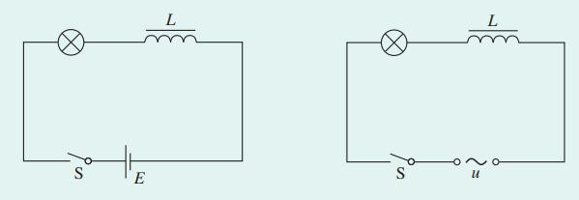
高中物理
一.电感器对交变电流的阻碍作用
实验1：探究电感器对交变电流的影响
结论：体验电感器对交变电流的阻碍作用——感抗Z_{L} 思考：感抗是怎么产生的？
影响感抗的因素有哪些？

Slide 4

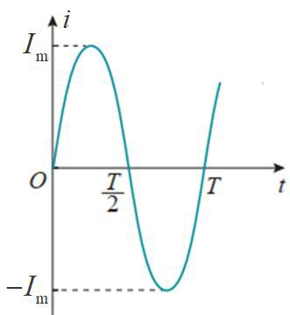
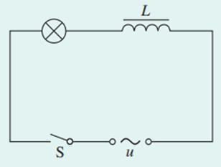
高中物理
一.电感器对交变电流的阻碍作用
1.电感器对交变电流的阻碍作用与线圈的自感系数L、交变电流的频率 f 有关。
(1) 猜想: 影响感抗的因素可能有线圈的自感系数L、交变电流的频率f
自感电动势 E = L ^{ΔI}
Δt
(2) 实验2：检验猜想
结论：
自感系数越大、频率越高，感抗越大。
(3) 拓展：Z
= 2πfL，I = ^{U}
L
Z
L

Slide 5
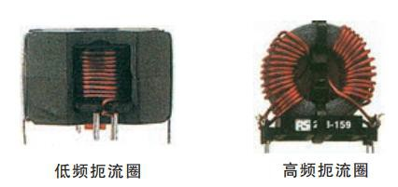
高中物理
一.电感器对交变电流的阻碍作用
2.电感器在技术中的应用：低频扼流圈、高频扼流圈
Z_{L} = 2πfL
I = ^{U}
Z_{L}
（H）
通直流，阻交流
（mH）
通直流、通低频，阻高频

Slide 6
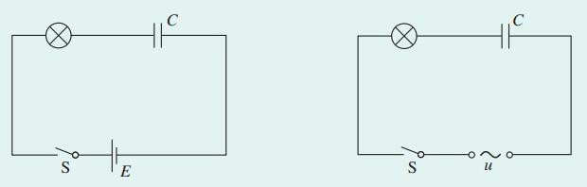
高中物理
二.电容器对交变电流的阻碍作用
实验3：体验电容器对交变电流的影响
结论： ① 交变电流能够通过电容器；
② 电容器对交变电流有阻碍作用。

Slide 7
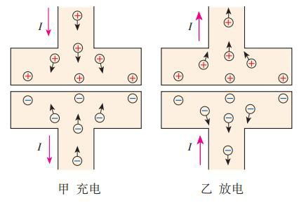
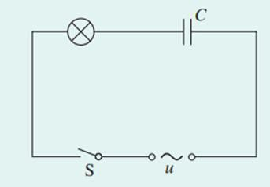
高中物理
二.电容器对交变电流的阻碍作用
1.交变电流能够通过电容器
在交流电路中，电源加在两极板上电压的大小和正负周期性变化，电容器交替地 充电和放电，自由电荷往复运动，与电容器和电源连接的电路中就有了电流，表现为 电流“通过”了电容器。
自由电荷并没有通过电容器两极板间的绝缘介质。

Slide 8
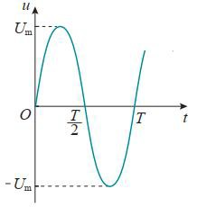
高中物理
二.电容器对交变电流的阻碍作用
2.电容器对交变电流的阻碍作用——容抗Z_{C}
实验4：探究影响容抗的因素
(1) 结论：
影响容抗的因素有交变电流的频率f 和电容器的电容C。
电容越大、频率越高，容抗越小。
1
(2) 解释：I = C ^{ΔU}
（3）拓展：Z
=
，I = ^{U}
Δt
C
2πfC
Z
C

Slide 9
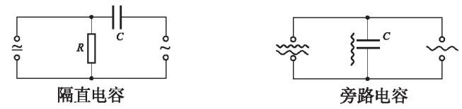
高中物理
二.电容器对交变电流的阻碍作用
3.电容器在技术中的应用：隔直电容、高频旁路电容
（较大）
（较小）
自前级输入
向后级输出
自前级输入
向后级输出
通交流，隔直流
通高频，阻低频
，I = ^{U}
1
Z =
C
2πfC
Z
C

Slide 10
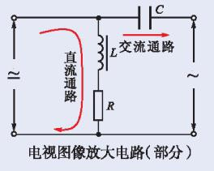
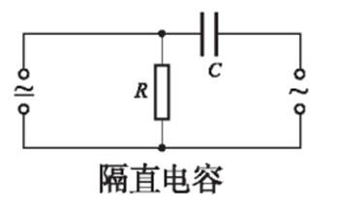
高中物理
二.电容器对交变电流的阻碍作用
3.电容器在技术中的应用：隔直电容、高频旁路电容
电感器与电容器的配合使用

Slide 11
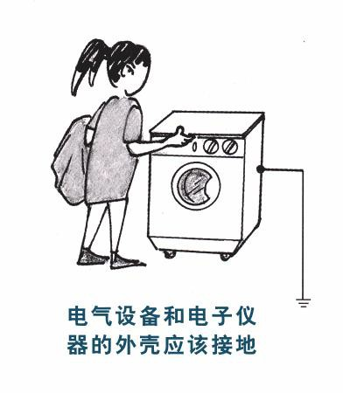
高中物理
例题：使用220V交流电源的电气设备和电子仪器，金属外壳与电源之间都有良好 的绝缘。但是，有时候用手触摸外壳仍能感受到“漏电”，这是为什么？
分析：与电源相连的机芯和金属外壳可以看作电容器的 两个极板，电源中的交变电流能通过这个“电容器”。用 手触摸金属外壳，会有较小的电流经人体流入大地。为确 保安全，电气设备和电子仪器的金属外壳都应该接地。
拓展：除了专门制作的电容器有电容外，电容还存在于 两根输电线间、元件与机壳间、绝缘导体与大地之间，这 种无处不在的电容，称作分布电容。当交流电的频率很高 时，分布电容对电路的影响很大。

Slide 12
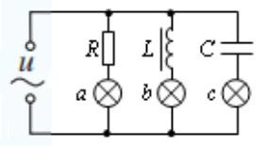
高中物理
例题：如图，完全相同的灯泡a、b、c分别与电阻R、电感L、电容C串联，再并联 接在220V、50Hz的交变电源两端，三只灯泡亮度相同。若电源频率变为60Hz
三只灯泡亮度不变
三只灯泡都将变亮
a亮度不变，b变亮，c变暗
a亮度不变，b变暗，c变亮
答案：D

Slide 13
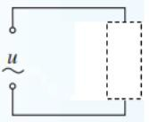
高中物理
总结：电阻、电容、电感对交变电流的影响
元件 | 阻抗Z | 对交流的影响（与直流对比）
电阻R | Z_{R}=R | 对直流、交流都有阻碍作用
电感L | Z_{L}=2πfL | 通直流，阻交流；通低频，阻高频
电容C | Z_{C}=1/(2πfC) | 通交流，隔直流；通高频，阻低频
I = ^{U}
Z

